Slide 1
Trestní právo ve 21. století
Restorativní justice

Slide 2
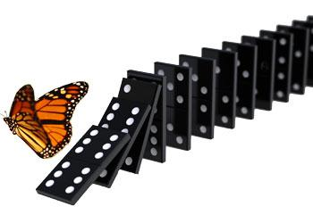
Co je na obrázku?
Co má obrázek symbolizovat?

Slide 3
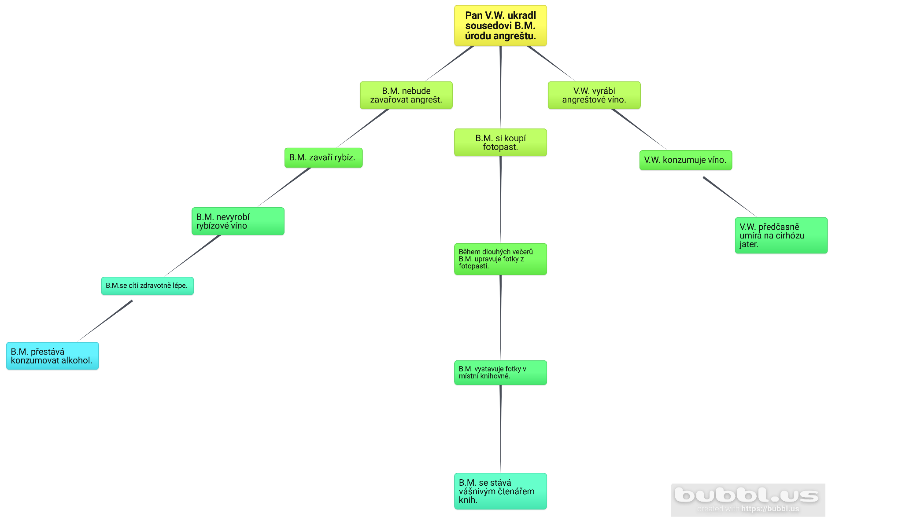
Jak spolu mentální mapa a obrázek souvisí?

Slide 4
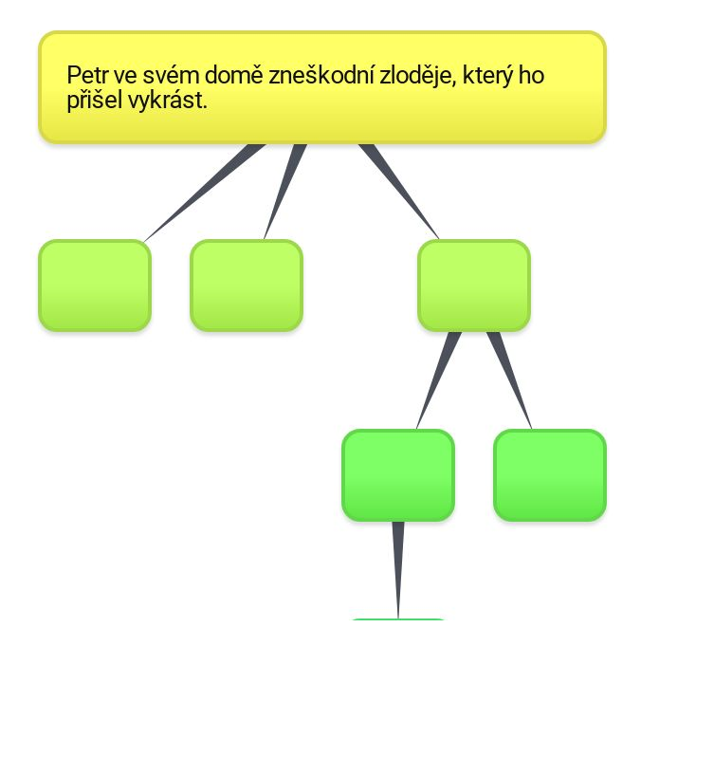
Vytvoř mentální mapu - zaznač co nejvíce důsledků události níž:
Petr ve svém domě překvapil zloděje, který ho přišel vykrást. Zloděj na něj zaútočil. Začala bitka. Petr útočníka odzbrojil. Sousedi, kteří zaregistrovali hluk, zavolali policii. Ta přímo na místě zloděje zadržela. Petr byl pro četná zranění převezen sanitkou do nemocnice.

Slide 5
10minutový film The Woolf Within
Shrň obsah.
Jaký vliv měla na oběť možnost konfrontovat útočníka?
Jaký vliv měla na útočníka možnost konfrontovat oběť?
https://www.youtube.com/watch?v=n8bbMzAEtgE

Slide 6
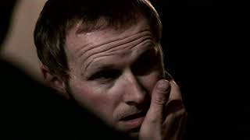

Slide 7
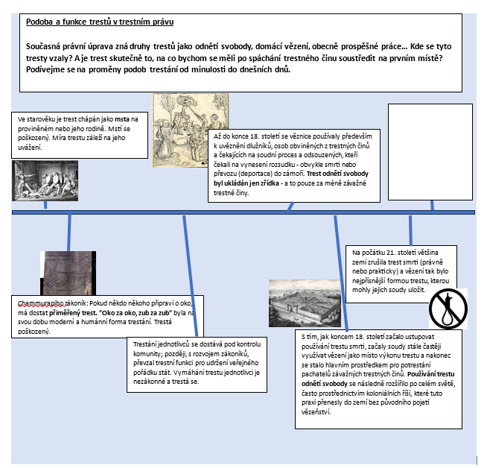
Dějiny trestů a jejich budoucnost
Zamyslete se nad podobou trestů na konci 21. století z pohledu restorativní justice.
Práce s pracovním listem.

Slide 8
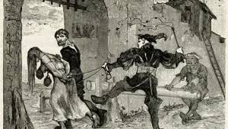
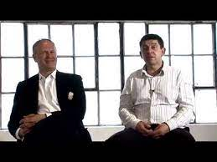
Co nového jste se o trestu a právu dozvěděli?

Slide 9
Děkujeme za pozornost!
Irena Eibenová

